Slide 1
Основы алгоритмизации и программирования
Сидорович Александра Сергеевна
a.s.sidorovich@gmail.com
510 – 5

Slide 2
Лекций 12
Лабораторных работ 8
Контрольных работ на лекциях 2
Контроль знаний экзамен

Slide 3
Тест

Slide 4
1 | Группа
2 | ФИО
3 | Умеете ли программировать (если да, то указать язык)?
4 | Что самое главное общее между бабочкой и слоном?
а | Уши слона как крылья бабочки
б | У них есть хобот
в | Они животные
5 | Что больше всего подходит под определение “не гвозди”?
а | Любые инструменты
б | Все, что не является гвоздями
в | Молоток
6 | Чего больше - не птиц или не голубей?
а | Не птиц
б | Не голубей
в | В вопросе содержится ошибка
7 | Сколько в 2 байтах бит
а | 8
б | 4
в | 16
8 | Сколько байт в 1 Килобайте
а | 1000
б | 1024
в | 8

Slide 5
Понятие и свойства алгоритма
Алгоритм – это точное предписание на выполнение последовательности действий, приводящих от исходных данных к результату.

Slide 6
Свойства алгоритма:
Дискретность
Конечность и результатив ность
Понятность
Массовость
Точность

Slide 7
Дискретность
Дискретность
Алгоритм состоит из отдельных законченных шагов – операций, которые и составляют всю последовательность.
На первом шаге задаются исходные данные.
Каждый последующий шаг – выполнение какого-либо действия.
Последний шаг выдаёт результат алгоритма.

Slide 8
Понятность
Понятность
Каждый шаг алгоритма должен быть однозначно понятен и выполним для конкретного исполнителя. Не зависит от выбора языка

Slide 9
Результативность
Результативность и конечность
Количество шагов алгоритма должно быть конечным и их последовательность должна приводить к запланированному результату.

Slide 10
Определённость.
Определенность
На каждом шаге алгоритма должны быть однозначно и точно определены действия.

Slide 11
Массовость.
Массовость
Возможность многократного применения алгоритма (без изменения структуры) с различными исходными данными.
Необходимо продумать все варианты использования данных для избежания ошибок

Slide 12
Формы представления
Словестная
Программная
Графическая

Slide 13
Блоки для графического представления
- начало(конец) алгоритма
- действие
- проверка условия
- ввод или вывод данных

Slide 14
Алгоритмические структуры
Линейная
Разветвляющаяся
Циклическая
Полное ветвление
Неполное ветвление
Цикл с предусловием
Цикл с постусловием
Цикл с параметром

Slide 15
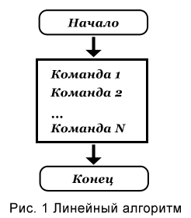
Линейный алгоритм
Словесное описание | Блок-схема
Алгоритм, в котором команды выполняются последовательно одна за другой, называется линейным алгоритмом. Присутствуют только блоки начало/конец, ввод/вывод, действия

Slide 16
Пример
Даны два числа.
Вычислить их сумму.
начало
Ввод A,B
S:=A+B
Вывод S
конец

Slide 17
Пример
Вычислить площадь круга
начало
Ввод r
S:= 3.14*r²
Вывод s
конец

Slide 18
Пример
Начало
Определить расстояние, пройденное человеком, если известно время движения, а так же известно, что движение было равномерным.
v, t
S = v * t
S
Конец

Slide 19
Разветвляющиеся алгоритмы
Алгоритм, в котором появляется условие перехода в то или иное действие называется разветвляющимся (условным).
РАЗВЕТВЛЯЮЩийся алгоритм
Полное ветвление
Неполное ветвление

Slide 20
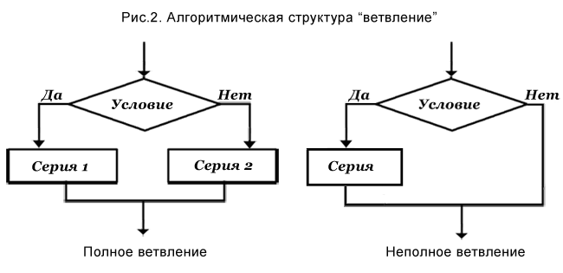
Полное ветвление
Полное ветвление
Словесное описание | Блок-схема
В алгоритмической структуре ветвление (полное) в зависимости от истинности или ложности условия выполняется одна или другая серия команд.

Slide 21
Пример
Начало
Вычислить по
формулам значенияY,
если известен X.
2X+1, если X>2
3X-5, если X<=2
Ввод X
нет
да
X>2
Y:=2*X+1
Y:= 3*X-5
Y=
Вывод Y
Конец

Slide 22
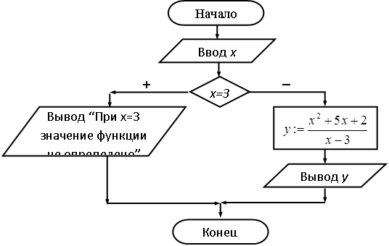
Пример
Вычислить значение функции для заданного х.

Slide 23
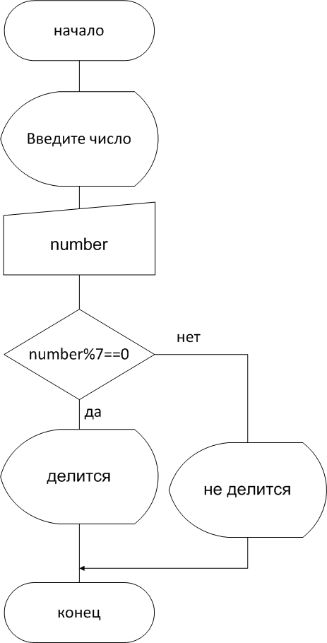
Пример
Определить делимость числа на 7

Slide 24
Неполное ветвление
Неполное ветвление
Словесное описание | Блок-схема
В алгоритмической структуре ветвление (неполное) в зависимости от истинности или ложности условия выполняется только одна команда.

Slide 25
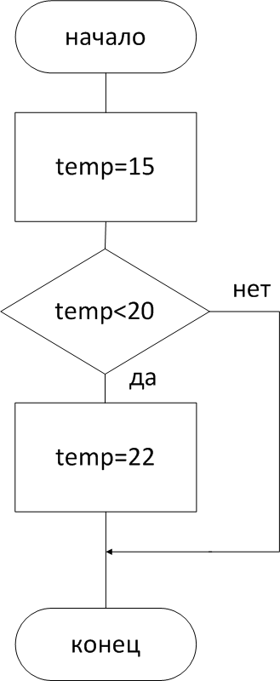
Пример
Например, необходимо проверить температуру в комнате, и , если она меньше 20 °C, увеличить температуру до 22 °C.

Slide 26
Пример
НАЧ
Какое значение получит переменная Z в результате выполнения алгоритма?
Х=1, Y=1;
X=1. Y= -1;
X= -1, Y=1.
Х, Y
Z=0
да
нет
X>0
да
нет
Y>0
M=B
Z=1
Z=2
Z
Далее
КОН

Slide 27
Пример
Какое значение получит переменная Z в результате выполнения алгоритма?
Х=1, Y=1;
X=1. Y= -1;
X= -1, Y=1
X= -1, Y=-1
НАЧ
Х, Y
да
нет
X>0
да
нет
да
нет
Y>0
Y>0
Z=1
Z=4
Z=2
Z=3
Z
КОН

Slide 28
Циклические алгоритмы
Циклом называется блок кода, который для решения задачи требуется повторить несколько раз.
Циклические алгоритмы
Цикл с предусловием
Цикл с параметром
Цикл с постусловием

Slide 29
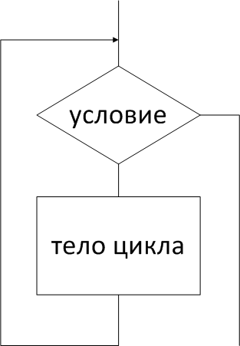
Цикл с предусловием
Словесное описание | Блок-схема
Цикл с предусловием — цикл, который выполняется пока истинно условие, указанное перед его началом. Это условие проверяется до выполнения тела цикла, поэтому тело может быть не выполнено ни разу (если условие с самого начала ложно).

Slide 30
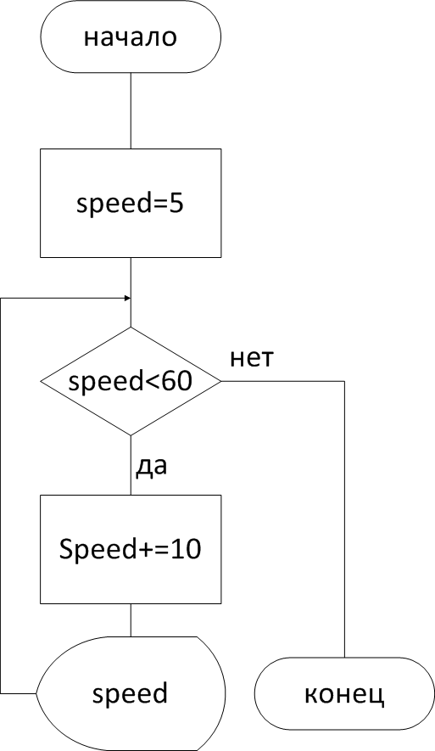
Пример
Пока скорость движения автомобиля меньше 60 км/ч, продолжать наращивать скорость на 10 км/ч.

Slide 31
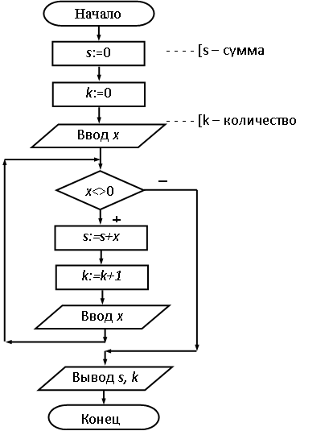
Пример
Вводить числа, пока не встретится 0. Определить сумму и количество введенных чисел.

Slide 32
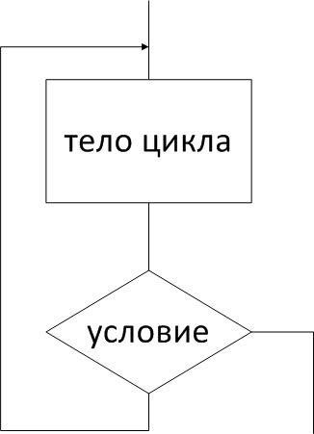
Цикл с постусловием
Словесное описание | Блок-схема
Цикл называется циклом с постусловием, если условие выхода из цикла стоит в конце, после тела цикла. Цикл с постусловием выполняется обязательно, как минимум, один раз, независимо от того, истинно условие или нет.

Slide 33
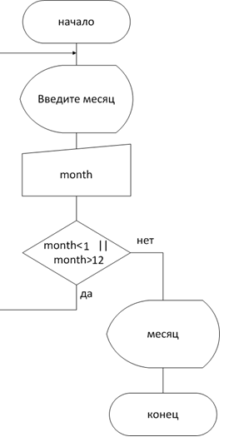
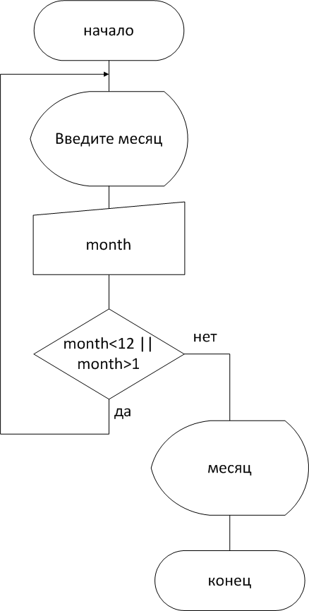
Пример
Цикл с постусловием удобно использовать при проверке вводимых пользователем данных. Например необходимо пользователю необходимо ввести номер месяца. Он не может быть отрицательным числом и находится в диапазоне от 1 до 12.
Таким образом ввод будет продолжаться, пока пользователь не введёт корректное значение месяца.

Slide 34
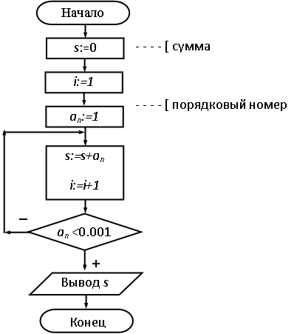

Пример
Вычислить сумму ряда
с точностью 0.001.

Slide 35
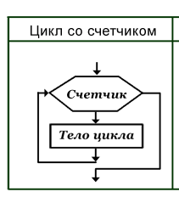
Цикл с параметром
цикл с параметром
Словесное описание | Блок-схема
Алгоритмическая структура цикл со счетчиком используется, если известно заранее, какое число повторений тела цикла необходимо выполнить.

Slide 36
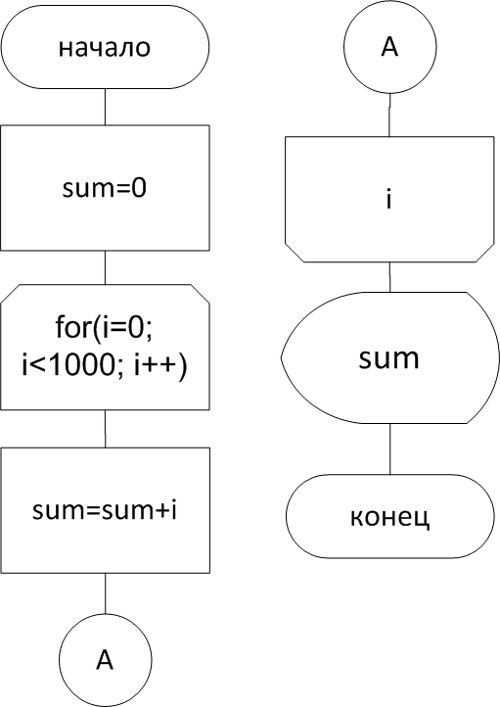
Пример
Например, необходимо посчитать сумму чисел от 0 до 1000.

Slide 37
Пример
Определите значение переменной m после выполнения фрагмента алгоритма:
m:=81 n:=48
нет
да
m = n
да
m > n
нет
n: = n - m
m: = m - n
1) 1 2) 2 3) 3 4) 33

